Slide 1

Aprendizaje Máquina
Andrei Noguera Gil

Slide 2
Agenda
Introducción
Proceso
¿Qué es aprendizaje máquina?
¿Cómo se realiza?
Uso en la industria
Beneficios
¿Quién y cómo lo ocupan?
¿Por qué es tan solicitado?

Slide 3
Agenda
Conceptos clave
Conceptos avanzados
Conocimiento general
Proceso general
Modelo de predicción
Regresión lineal
¿Qué es y para qué sirve?
¿Qué es y cómo se implementa?

Slide 4
¿Qué es aprendizaje máquina?

Slide 5
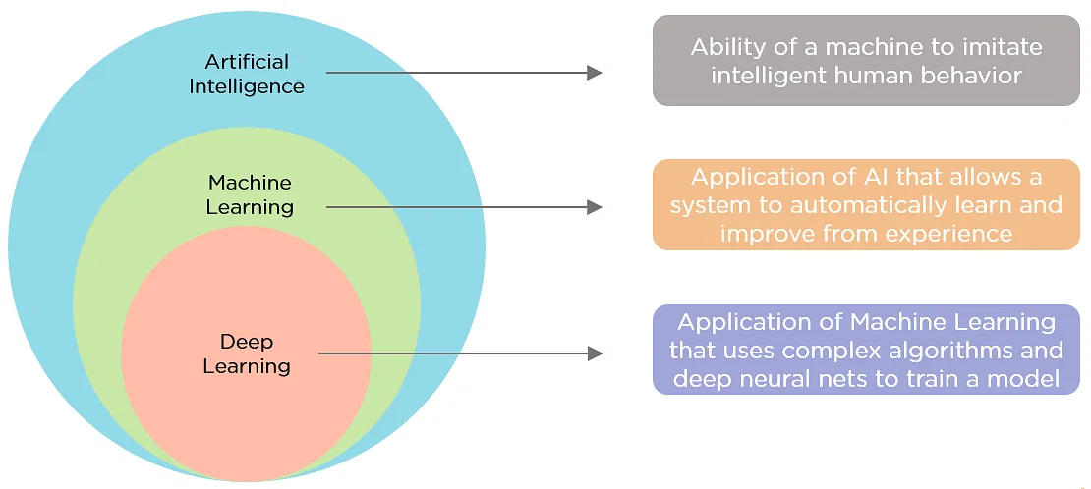
¿Qué es aprendizaje máquina?
El Machine Learning es una disciplina del campo de la Inteligencia Artificial que, a través de algoritmos, dota a los ordenadores de la capacidad de identificar patrones en datos masivos y elaborar predicciones (análisis predictivo). Este aprendizaje permite a los computadores realizar tareas específicas de forma autónoma, es decir, sin necesidad de ser programados.
Fuente: https://www.iberdrola.com/innovacion/machine-learning-aprendizaje-automatico

Slide 6
¿Qué NO es aprendizaje máquina?
Programación tradicional: En la programación convencional, los desarrolladores escriben un conjunto de instrucciones explícitas que indican cómo la computadora debe realizar una tarea. No se basa en datos ni en la capacidad de la máquina para aprender de ellos.
Automatización simple: La automatización implica la ejecución automática de tareas específicas según reglas predefinidas. Sin embargo, no implica un proceso de aprendizaje continuo y adaptativo basado en datos.
Análisis estadístico tradicional: Aunque el análisis estadístico implica trabajar con datos para obtener información y conclusiones, no necesariamente implica la construcción de modelos que puedan generalizar y aprender de los datos para hacer predicciones futuras.

Slide 7
¿Qué NO es aprendizaje máquina?
Optimización heurística: La optimización heurística implica el uso de algoritmos para encontrar soluciones aceptables para problemas complejos, pero no necesariamente implica un proceso de aprendizaje a partir de datos.
Reglas de negocio estáticas: En algunos sistemas, las decisiones se toman según reglas de negocio establecidas y estáticas. Estas reglas no se actualizan ni adaptan en función de la información adquirida de nuevos datos.
Inteligencia artificial (IA) en general: La inteligencia artificial es un campo amplio que incluye el aprendizaje automático, pero también abarca otras áreas como la visión por computadora, el procesamiento del lenguaje natural, la robótica y más. No todo en inteligencia artificial es específicamente aprendizaje automático.

Slide 8
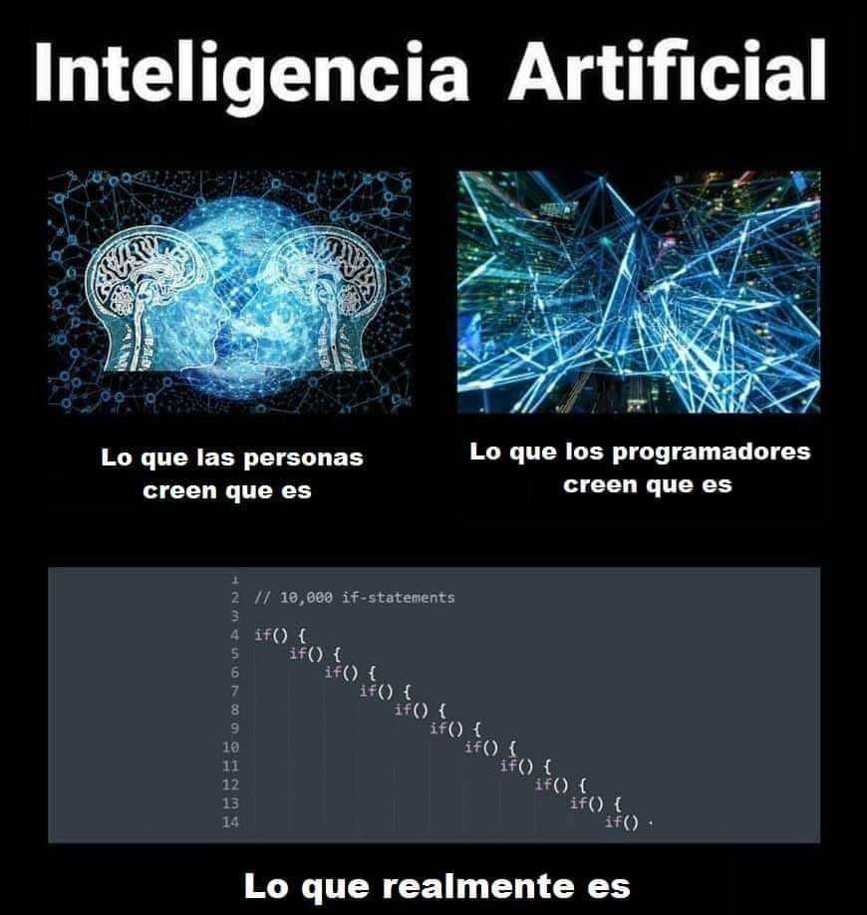
¿Qué NO es aprendizaje máquina?

Slide 9
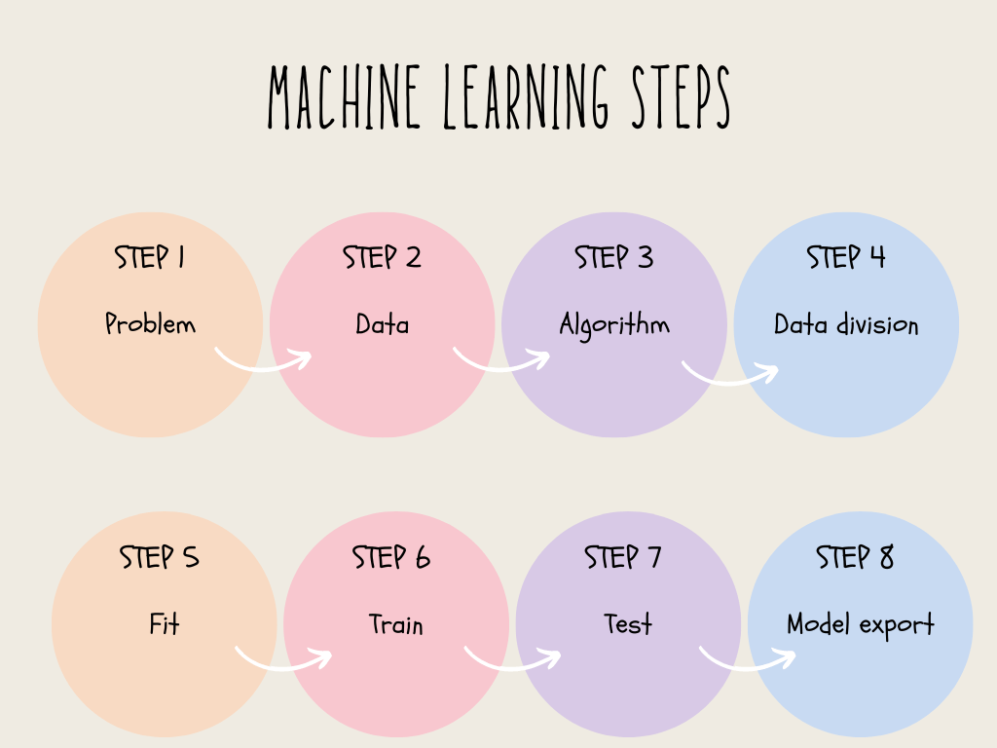
Proceso de aprendizaje máquina

Slide 10

Proceso de aprendizaje máquina

Slide 11
¿Quién ocupa aprendizaje máquina?

Slide 12

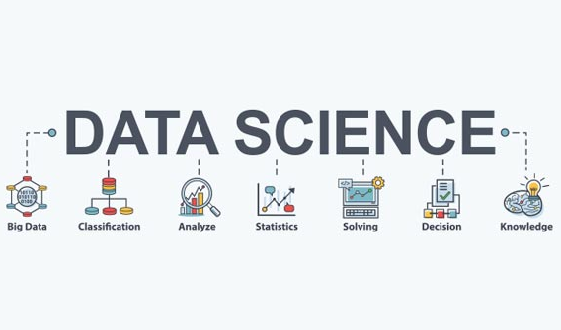
¿Quién ocupa aprendizaje máquina?

Slide 13
¿Qué es ciencia de datos?

Slide 14
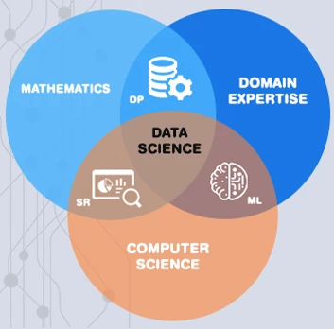
¿Qué es ciencia de datos?
Data Science o ciencia de datos es una disciplina científica centrada en el análisis de grandes fuentes de datos para extraer información, comprender la realidad y descubrir patrones con los que tomar decisiones.
Para conseguir convertir esa información no estructurada o estructurada en contenido de valor, el Data Science combina herramientas de la matemática, estadística y/o informática, para que, con todo ello, pueda llegar a cumplir su objetivo, la optimización de la toma de decisiones.
Fuente: https://www.masterdatascienceucm.com/que-es-data-science/

Slide 15


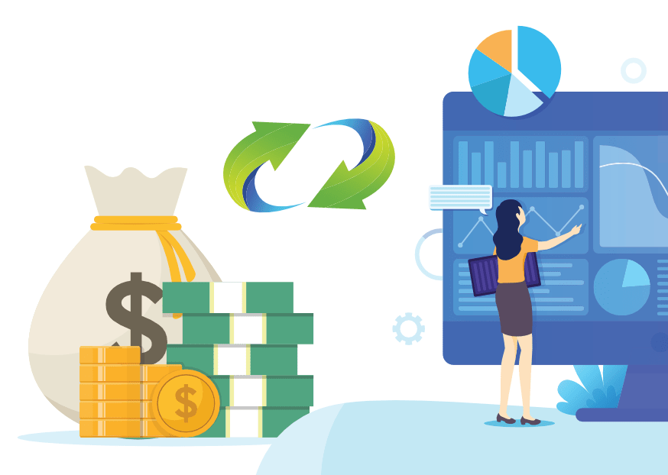

Ciencia de Datos
Volumen de datos
Machine Learning
Negocio

Slide 16
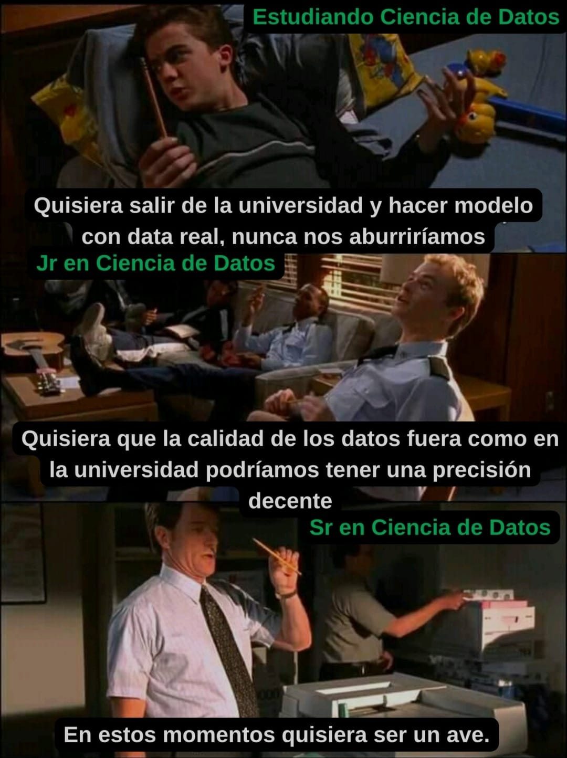
¿Cualquiera puede hacer Aprendizaje Máquina?

Slide 17

Beneficios

Slide 18
Beneficios
Automatización inteligente
Toma de decisiones informada
Predicciones precisas
Personalización y recomendaciones
Optimización de procesos
Descubrimiento de conocimientos
Aprendizaje continuo y adaptativo
Innovación acelerada
Detección de anomalías y fraudes
Avance en la investigación científica

Slide 19
Tipos de modelos

Slide 20

Tipos de modelos
Regresión
Clasificación
Agrupamiento

Slide 21
Tipos de aprendizaje

Slide 22
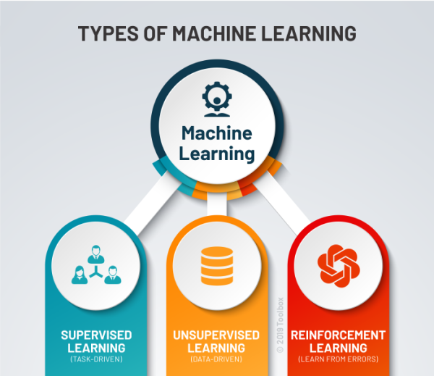
Tipos de aprendizaje
Supervisado
No Supervisado
Refuerzo

Slide 23
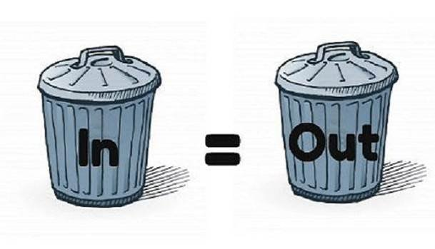
Conceptos básicos de Estadística

Slide 24
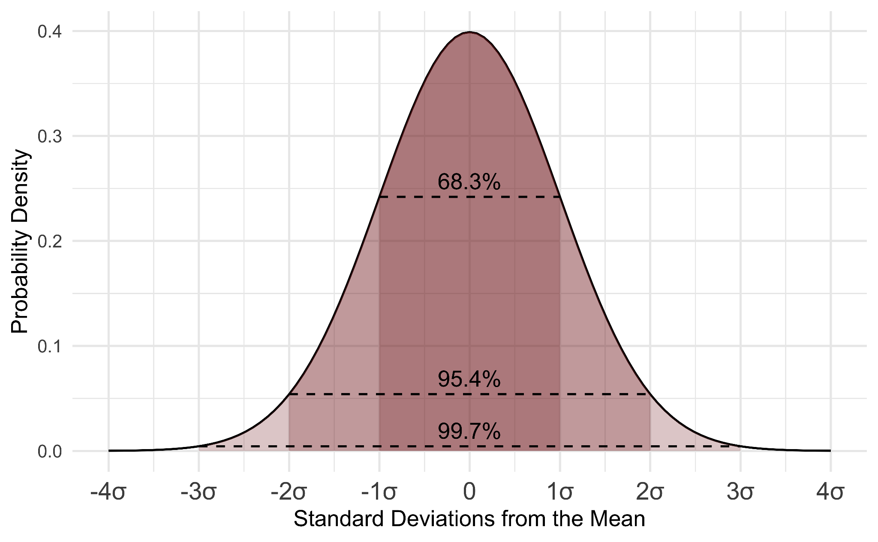
Conceptos básicos de Estadística
Media (Mean)
Mediana (Median)
Moda (Mode)
Desviación estándar (Standard Deviation)
Correlación (Correlation)
Varianza (Variance)
Distribución de probabilidad (Probability Distribution)
Regresión (Regression)
Muestreo (Sampling)
Test de hipótesis (Hypothesis Testing)
Estimación de parámetros (Parameter Estimation)
Error (Error)

Slide 25
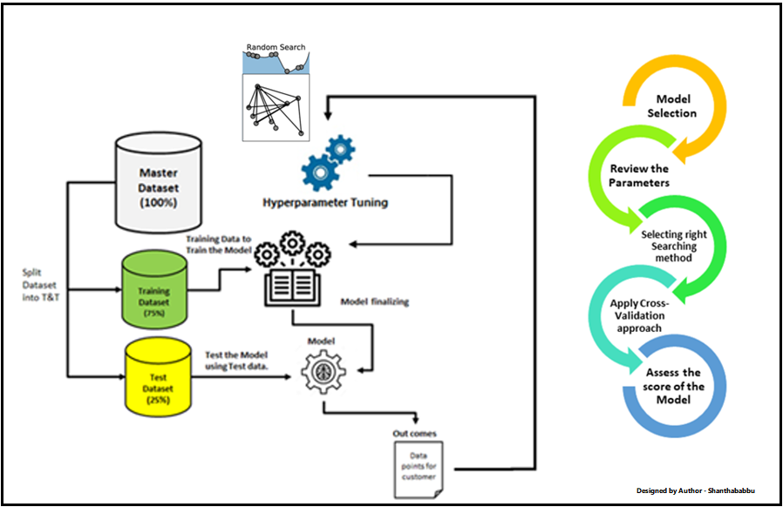
Conceptos avanzados
Aprendizaje automático (Machine Learning)
Modelo de Aprendizaje
Datos (Data)
Entrenamiento (Training)
Validación (Validation)
Prueba (Testing)
Sobreajuste (Overfitting)
Subajuste (Underfitting)
Hiperparámetros (Hyperparameters)
Función de Pérdida (Loss Function)
Optimización

Slide 26
Modelos de predicción/regresión

Slide 27
Modelos de Predicción

Slide 28
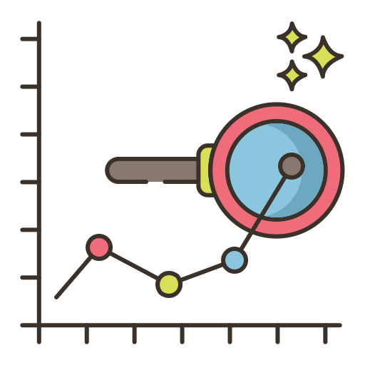
Modelos de Predicción
Se denomina modelo predictivo a un método de análisis de datos y estadísticas para definir hipótesis o deducir resultados o sucesos futuros. El modelo genera predicciones con un grado de probabilidad según las variables analizadas. Por lo general los modelos predictivos, no tienen una precisión del 100%, puesto que de ser así, significa, que nuestra data no es lo suficientemente grande o buena para llevar a cabo una predicción. La calidad de los datos es esencial a la hora de trabajar con modelos predictivos.

Slide 29
Regresión Lineal

Slide 30
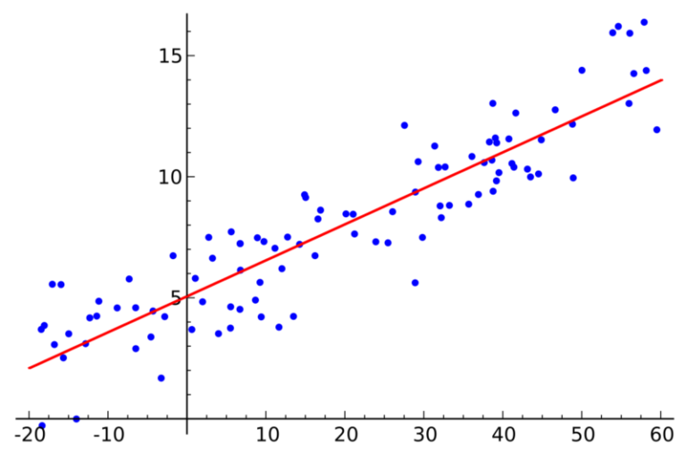
Regresión Lineal
La regresión lineal es un modelo matemático que describe la relación entre varias variables. Los modelos de regresión lineal son un procedimiento estadístico que ayuda a predecir el futuro. Se utiliza en los campos científicos y en los negocios, y en las últimas décadas se ha utilizado en el aprendizaje automático.

